Slide 1
Szakdolgozat
Készítette:
Molnár Réka
Körömi Máté
Nagy János

Slide 2
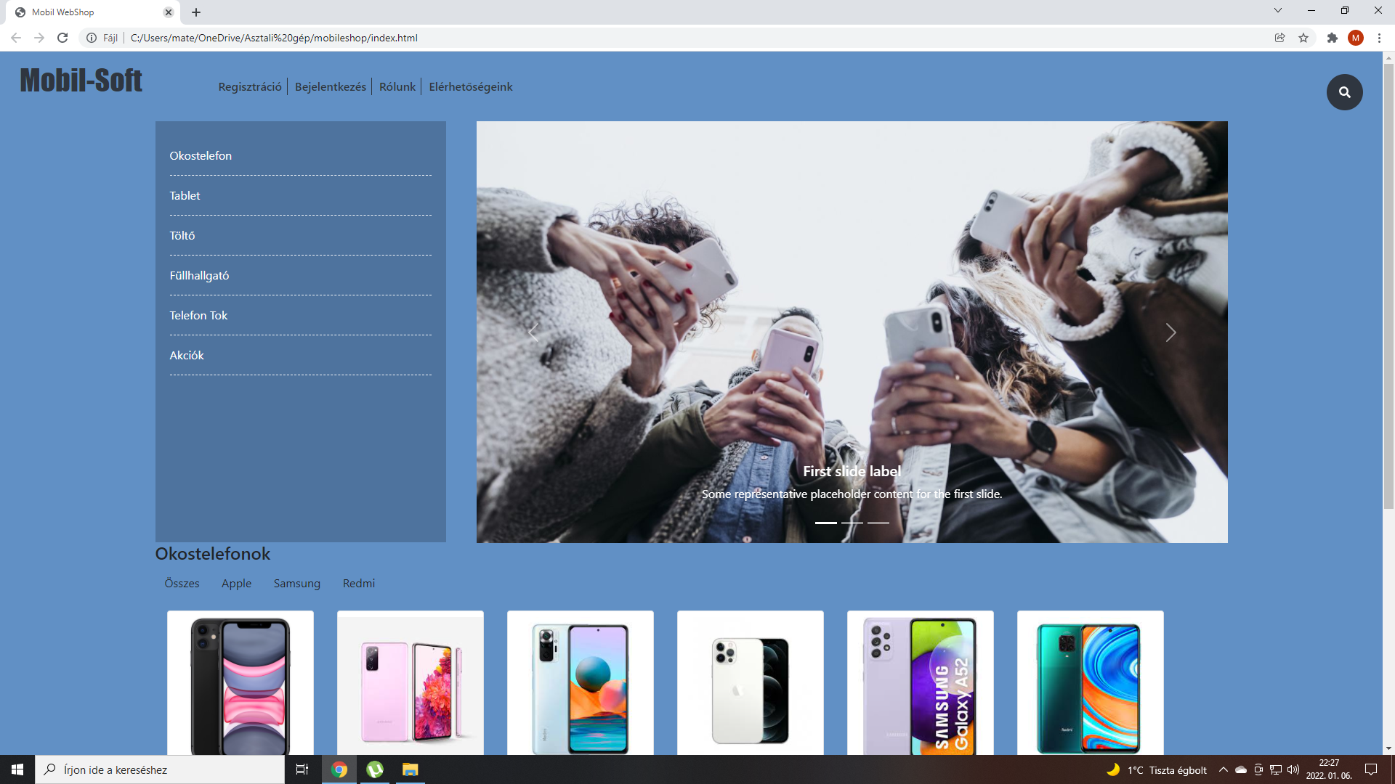
Kezdőlap

Slide 3
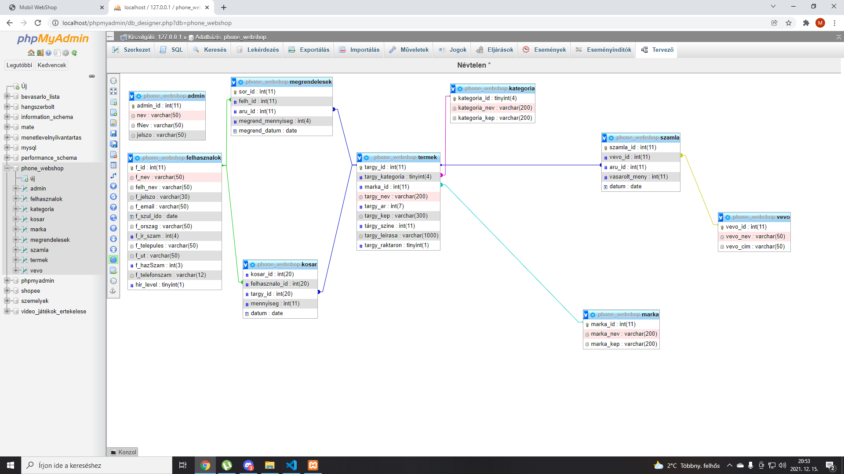
Adatbázis

Slide 4
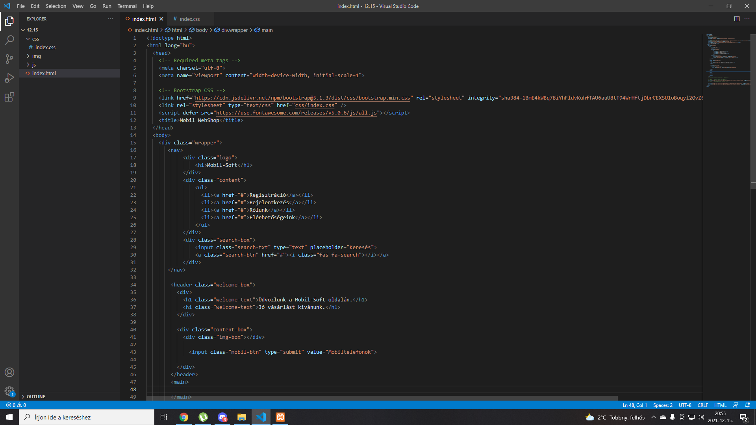

Slide 5
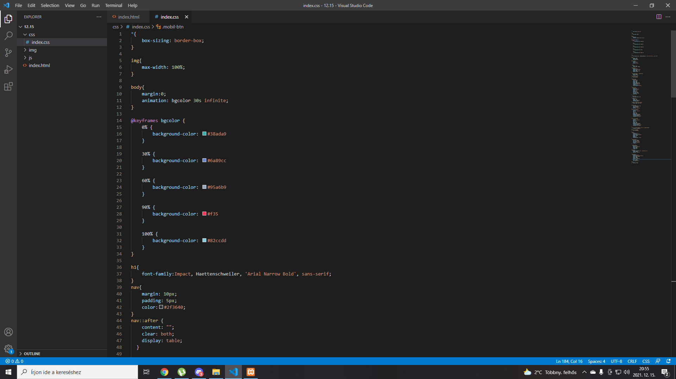

Slide 6
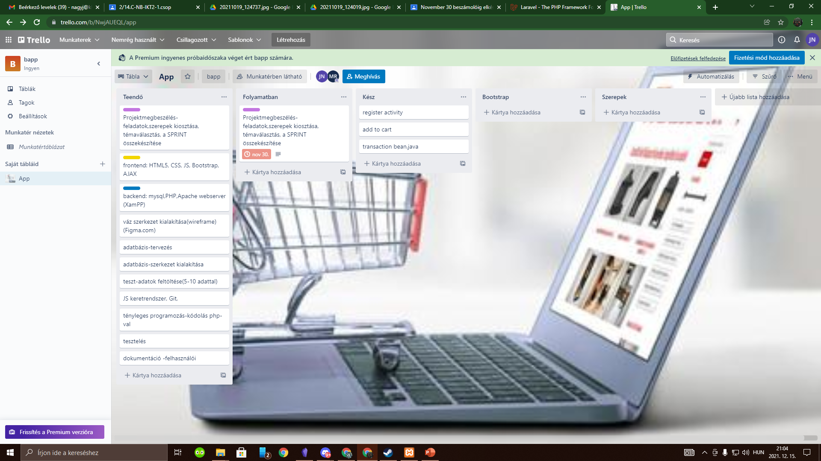
Trello

Slide 7
Köszönjük a figyelmet

